Slide 1
第3章 Labelme工具使用
2019/9/4

Slide 2




















课程安排

Slide 3
3.1.安装方法
深度学习一般需要对大量的图片进行标注，但是手动标注耗时耗力，所以模仿labelme软件的功能，使用程序对大批量的图片进行自动标注，大大减少手动操作。下面介绍如何实现对大批量的图片进行标注。
这里简要介绍windows下如何安装：
1) 打开Anaconda命令行工具
2) conda create --name=labelme python=3.5 #我使用的版本是Python3.5，根据自己的情况修改版本号
3) activate labelme
4) conda install pyyaml
5) pip install labelme
6) labelme

Slide 4
3.1.安装方法
1.1 Ubuntu
# Ubuntu 14.04 / Ubuntu 16.04
# Python2
# sudo apt-get install python-qt4 # PyQt4
sudo apt-get install python-pyqt5 # PyQt5
sudo pip install labelme
# Python3
sudo apt-get install python3-pyqt5 # PyQt5
sudo pip3 install labelme

Slide 5
3.1.安装方法
这里简要介绍windows下如何安装：
1) 管理员身份打开 anaconda prompt
2)输入命令： conda create --name=labelme python=3.7
#我使用的版本是Python3.7，根据自己的情况修改版本号
3)输入命令： activate labelme
4)输入命令：pip install -i https://pypi.tuna.tsinghua.edu.cn/simple pyqt5
5)输入命令：pip install -i https://pypi.tuna.tsinghua.edu.cn/simple pyside2
6)输入命令：conda install pyyaml
7)输入命令：pip install labelme
8)输入命令：labelme
注意：因为安装时下载速度问题，所以基于清华大学提供的资源下载：-i https://pypi.tuna.tsinghua.edu.cn/simple

Slide 6
3.1.安装方法
安装中可能会出现这样的错误：
from PyQt5 import QtCore
ImportError: DLL load failed: 找不到指定的模块。
出现这样错误的原因是：
Anaconda 安装的Python缺少了python3.dll，可以通过去python.org 下载所需版本的python安装包并安装，然后从安装目录中拷贝python3.dll文件，粘贴到Anaconda安装目录下，也就是python36.dll所在的目录下，一般就是第一层目录，具体要看自己的安装情况。
详细解决方案参照——https://blog.csdn.net/ltime/article/details/71403947

Slide 7
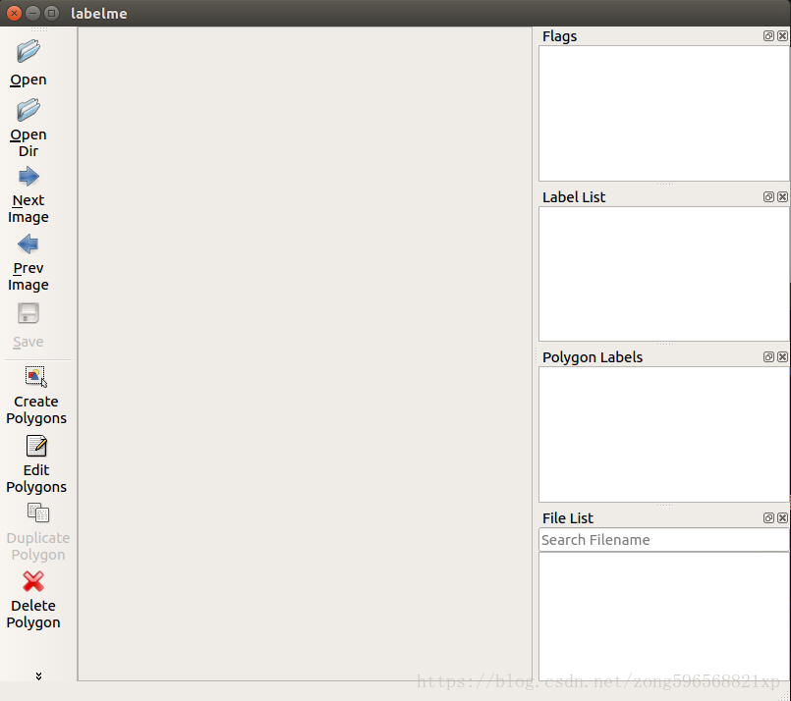
3.2 使用方法
启动后找到目标文件夹，在使用过程中发现，如果存在中文路径或中文名字的时候，会报编码相关的错，暂时还没有找到解决方法，因此文件中不要出现中文
在终端执行以下命令：
labelme

Slide 8
3.2使用方法
击open dir，选择标注文件所在的文件夹，然后开始标注。注意标注的时候，假如你要标注的对象为人和狗，在画掩码过程中，一幅图像中如果有多个person、dog，命名规则为person1、person2…… dog1、dog2……。因为labelme生成的标签为一个label.png文件，这个文件只有一通道，在你标注时同一标签mask会被给予一个标签位，而mask要求不同的实例要放在不同的层中。最终训练索要得到的输入为一个w*h*n的ndarray，其中n为该图片中实例的个数。（如果是做语义分割，则没必要如此区分）

Slide 9
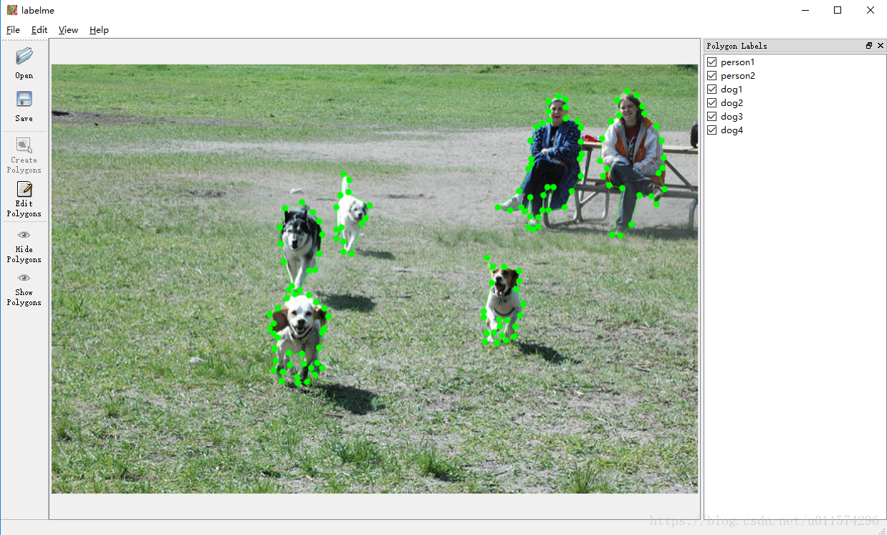
3.2 使用方法
标注完成后，会生成一个json文件

Slide 10
3.3 文件转换
进入json文件所在的目录，在终端执行以下命令
labelme_json_to_dataset <文件名>.json
可得到一个文件夹，里边有五个文件，分别是
其中 label.png 和 info.yaml 是我们需要用到的！ 标注已经完成！

